Slide 1



Система оцінювання в контексті студентоцентрованого підходу та забезпечення якості здобуття фахової передвищої освіти

Slide 2


Студентоцентрований підхід
Прозорість
Конструктивність
Участь

Slide 3
Студенти, які навчаються за індивідуальним графіком
131 2
132 5
141 6
142 8
133 3
143 17
№ | Група | За кордоном | За станом здоров'я | Догляд за дитиною до 3-х років | Працевлаштування за фахом | З інших причин
1 | 131 | 1 | - | - | 1 | -
2 | 132 | 1 | - | - | 3 | 1
3 | 133 | - | 2 | - | 1 | -
4 | 141 | 1 | 1 | 1 | 3 | -
5 | 142 | 4 |  | 2 | 2
6 | 143 | 5 | - | 1 | 8 | 3
Разом |  | 12 | 3 | 4 | 19 | 4

Slide 4

Аналіз успішності здобувачів освіти відділення "Початкова освіта" за результатами успішності
І півріччя 2025/2026 н.р.
Контингент
Якісний показник
Абсолютна успішність
Відвідування
213
68,6
98,9
87,4

Slide 5

Аналіз успішності здобувачів освіти І курсу
Якісний показник
(86,8%)
111 (90%)
112 (83,6%)

Slide 6


Аналіз успішності здобувачів освіти І курсу

Slide 7

Аналіз успішності здобувачів освіти І курсу
Середній бал
(7,95)
111 (8,2)
112 (7,7)

Slide 8

Аналіз успішності здобувачів освіти І курсу
Кількість відмінників
Кількість здобувачів освіти з 1-2 «4» (7-9 б)
Кількість здобувачів освіти з 1-2 «3» (4-6 б)
2
2
11

Slide 9
Аналіз успішності здобувачів освіти І курсу

Slide 10


Аналіз успішності здобувачів освіти ІІ курсу
Якісний показник (74,25 %)
121 (79,8%)
122 (68,7%)

Slide 11
Аналіз успішності здобувачів освіти ІІ курсу

Slide 12

Аналіз успішності здобувачів освіти ІІ курсу
Середній бал
(7,9)
121 (8,2)
122 (7,6)

Slide 13
Аналіз успішності здобувачів освіти ІІ курсу
Кількість відмінників
Кількість здобувачів освіти з 1-2 «4» (7-9 б)
Кількість здобувачів освіти з 1-2 «3» (4-6 б)
6
3
7

Slide 14
Аналіз успішності здобувачів освіти ІІ курсу

Slide 15

Аналіз успішності здобувачів освіти ІІІ курсу
Якісний показник
(64,6 %)
131 (69,7%)
132 (61,1%)
133 (63,1%)

Slide 16


Аналіз успішності здобувачів освіти ІІІ курсу

Slide 17

Аналіз успішності здобувачів освіти ІІІ курсу
Кількість відмінників
Кількість здобувачів освіти з 1-2 «4»
Кількість здобувачів освіти з 1-2 «3»
2
1
12

Slide 18


Аналіз успішності здобувачів освіти ІІІ курсу
Середній бал
(3,9)
131 (4,0)
132 (3,84)
133 (3,84)

Slide 19
Аналіз успішності здобувачів освіти ІІІ курсу

Slide 20

Аналіз успішності здобувачів освіти ІV курсу
Якісний показник
(56,8%)
141 (70%)
142 ( 50,0%)
143 (41,5 %)

Slide 21
Аналіз успішності здобувачів освіти ІV курсу

Slide 22


Аналіз успішності здобувачів освіти ІV курсу
Середній бал
(4,07)
141 (4,13)
142 (4,05)
143 (3,6)

Slide 23
Аналіз успішності здобувачів освіти ІV курсу
Кількість відмінників
Кількість здобувачів освіти з 1-2 «4»
Кількість здобувачів освіти з 1-2 «3»
6
3
5

Slide 24

Аналіз успішності здобувачів освіти ІV курсу

Slide 25
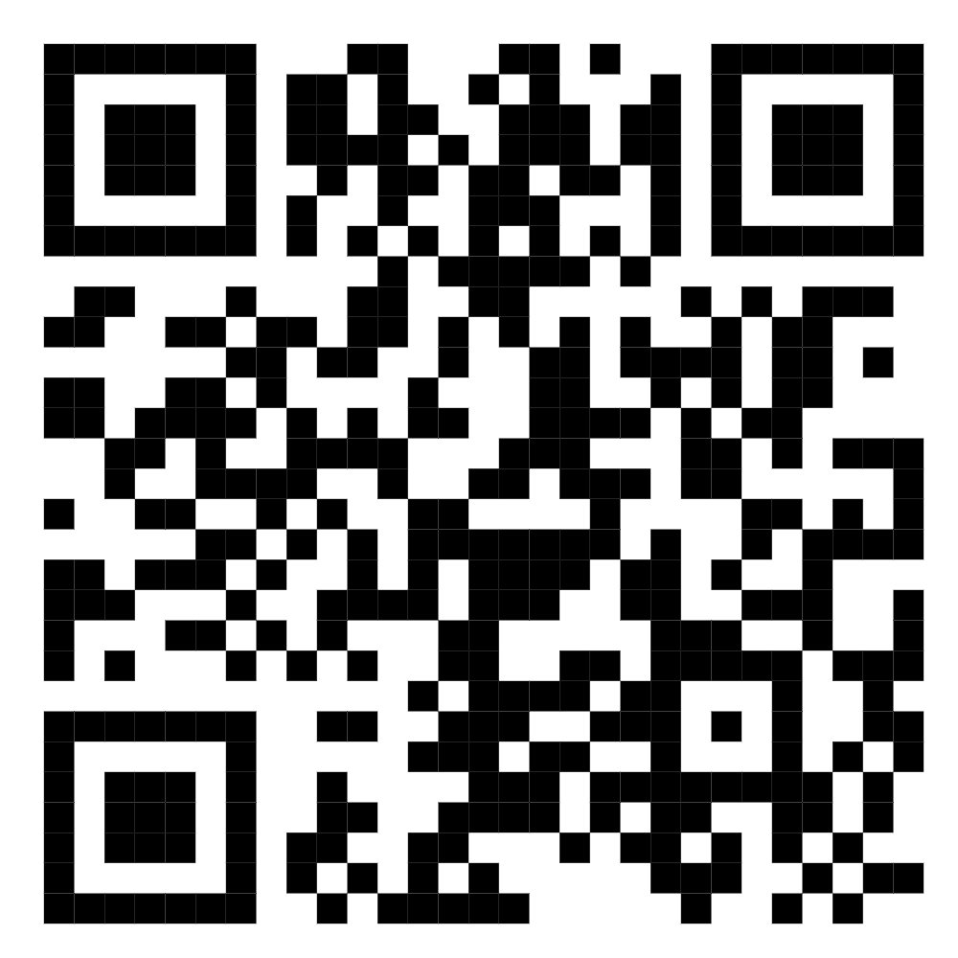

Дякую за увагу!

